Slide 1



UNIVERSIDAD AUTÓNOMA DEL ESTADO DE MÉXICO
FACULTAD DE ODONTOLOGÍA
PROGRAMA EDUCATIVO:
LICENCIATURA DE CIRUJANO DENTISTA
ÁREA DE DOCENCIA:
REHABILITACIÓN ODONTOLÓGICA
UNIDAD DE APRENDIZAJE:
MATERIALES DENTALES
TEMA:
Materiales dentales estéticos: cerámicas dentales
ELABORADO POR:
DRA. EN E.P. ROSA MARTHA FLORES ESTRADA
SEPTIEMBRE 2019
Notes:
El tema de cerámica dental es de los que implica mas profundidad, actualidad y ejemplos de infraestructura, por lo que se puede sintetizar de esta manera. Bienvenidos a la cerámica dental como principal tema de estética dental

Slide 2
ORGANISMO ACADÉMICO :
FACULTAD DE ODONTOLOGÍA
PROGRAMA EDUCATIVO:
LICENCIATURA DE CIRUJANO DENTISTA
ÁREA DE DOCENCIA:
REHABILITACIÓN ODONTOLÓGICA

Slide 3
CLAVE:
L40007
TIPO DE UNIDAD DE APRENDIZAJE:
TEÓRICO- PRACTICO
CARÁCTER DE LA UNIDAD DE APRENDIZAJE:
OBLIGATORIO
MODALIDAD:
PRESENCIAL

Slide 4
Prerrequisitos (Temas Aprendidos):
Fundamentos de física, química y biológicas
Unidad(es) de Aprendizaje Consecuente (Seriadas y Recomendadas):
Operatoria preclínica I

Slide 5
PROPÓSITO DE LA UNIDAD DE APRENDIZAJE
Conocerá la definición, composición, clasificación, manipulación, propiedades físicas y biológicas, indicaciones, marca comercial, así como los criterios de selección sobre la base de los principios y estudios científicos de cada uno de los materiales odontológicos usados con mayor frecuencia en la práctica.

Slide 6
COMPETENCIAS PROFESIONALES
Establecer las bases para la posterior aplicación de los materiales dentales, con base en las normas científicamente reconocidas lo cual permitirá al discente mantenerse en contacto con las innovaciones que los cambios del mundo actual nos demandan.

Slide 7
CONTRIBUCIÓN DE LA UNIDAD DE APRENDIZAJE AL PERFIL DE EGRESO
Esta unidad de aprendizaje contribuye en el perfil de egreso a realizar el tratamiento de los órganos dentarios con base en el diagnóstico, respetando las normas y valores imperantes, con base en la información formativa, para profundizar y adquirir el conocimiento teórico practico, necesario para la selección y manejo de materiales dentales. Y aplicar las normas y reglamentaos de la institución específicos de cada área de conocimiento.

Slide 8
UNIDAD DE COMPETENCIA III
SELECCIÓN Y MANEJO DE LOS MATERIALES ESTÉTICOS DE RESTAURACIÓN Y COLOCACIÓN EN DIENTES EXTRAÍDOS
  Ionómero de vidrio como agente restaurador.
  Clasificación de los polímeros
  Resinas acrílicas, resinas compuestas, y cerámicas dentales (definición, clasificación composición, propiedades, manipulación, criterios de selección y aplicaciones)

Slide 9
CONOCIMIENTOS DE LA UNIDAD DE COMPETENCIA III
  Ionómero de vidrio como agente restaurador.
  Clasificación de los polímeros
  Resinas acrílicas, resinas compuestas, y cerámicas dentales (definición, clasificación composición, propiedades, manipulación, criterios de selección y aplicaciones)

Slide 10
HABILIDADES DE LA UNIDAD DE COMPETENCIA III
Habilidad para dosificar, mezclar y manipular los polímeros y materiales estéticos de restauración

Slide 11
ACTITUDES/ VALORES DE LA UNIDAD DE COMPETENCIA III
  Aplicar las normas de la ADA y las propias del material

Slide 12


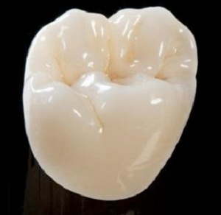
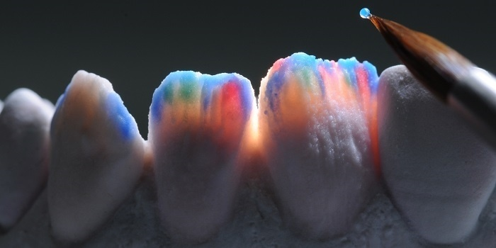

Cerámicas dentales
Dra en E,.P Rosa martha Flores Estrada
SEPTIEMBRE 2019
Notes:
La cerámica dental es lo actual en una diversidad de odontología estética en diversidad de procesos y contenidos todos con la finalidad de reproducir los tejidos naturales

Slide 13
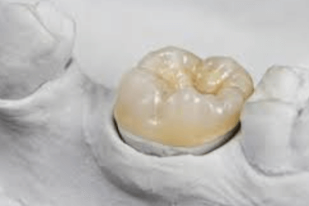
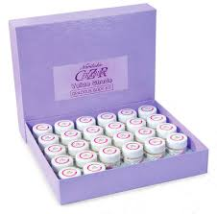
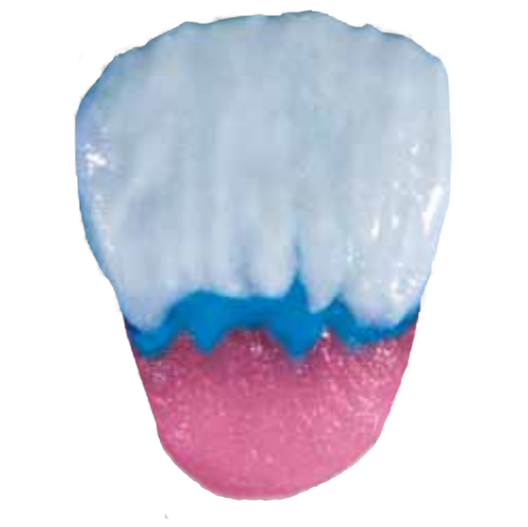
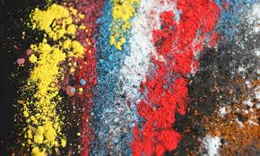
Cerámica pigmentada con óxidos metálicos
Notes:
Este material es apto de ser pigmentado a través de óxidos metálicos para darle los tonos convenientes que al ser horneados se compactan dando los tonos naturales para ser considerado material estético.

Slide 14
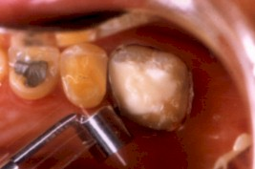
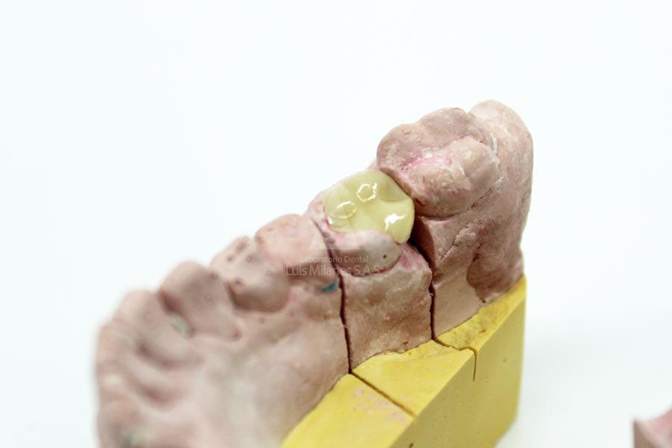
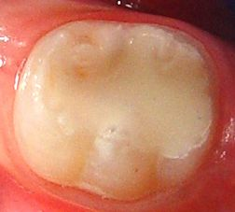
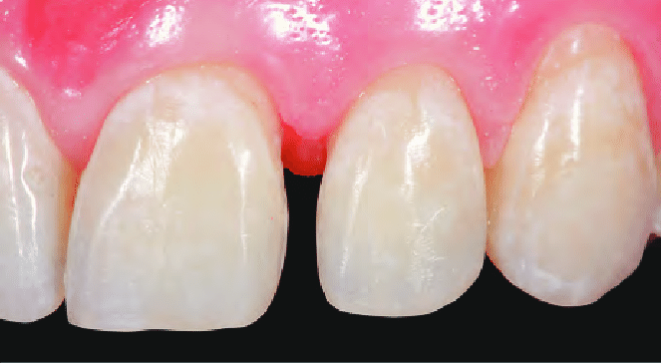
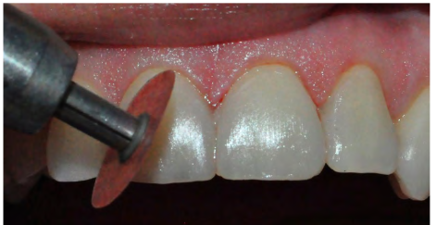
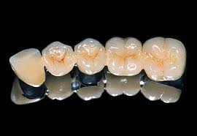
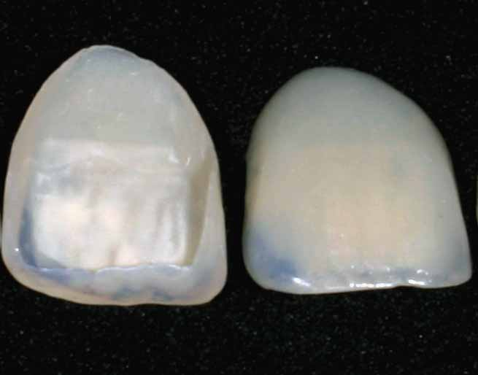
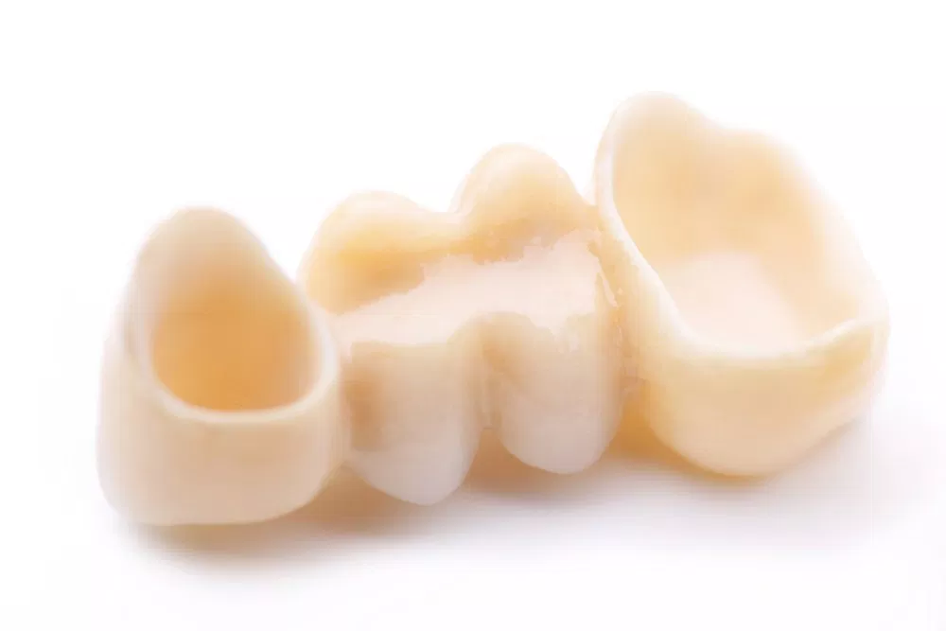
Odontología estética
Ionómero de vidrio
Cerómeros
Resina compuesta
Metal cerámico
Cerámica libre de metal
Zirconia
Notes:
La Odontología estética está integrada por varias opciones de reconstrucción de acuerdo a las características clínicas de cada caso de pacientes donde la apariencia es de vital importancia como locutores, artistas, comunicadores, entre otros. Dentro de ellos está los materiales arriba mencionados.

Slide 15
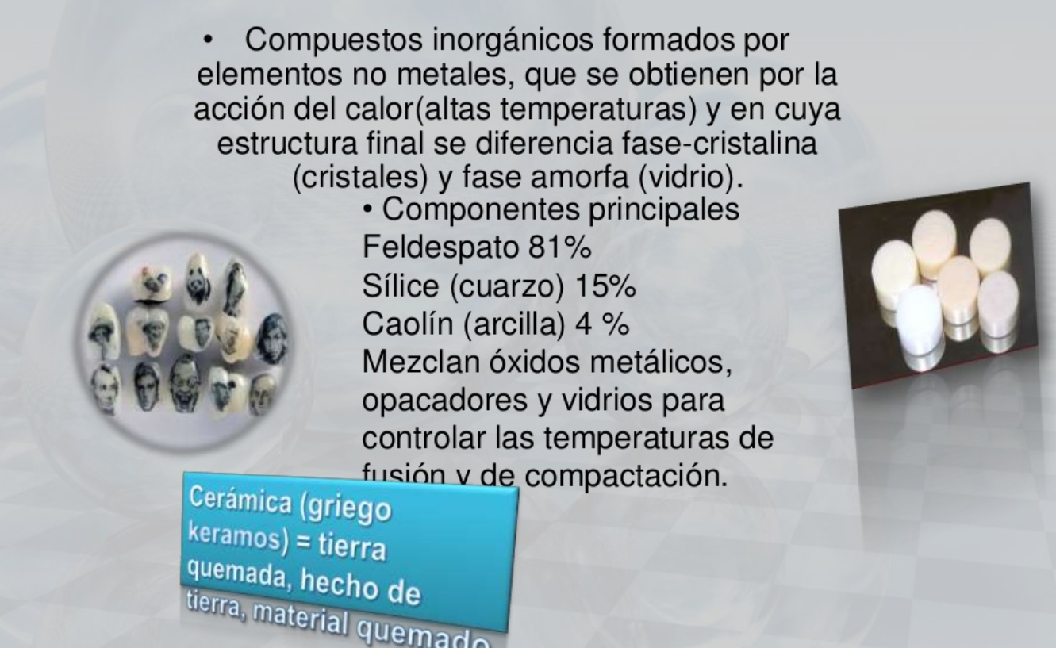
Notes:
En la definición de cerámica dental es compuestos orgánicos formados por elementos metálicos obtenidos por altas temperaturas y cuya estructura final se integra por una fase cristalina y una amorfa.

Slide 16
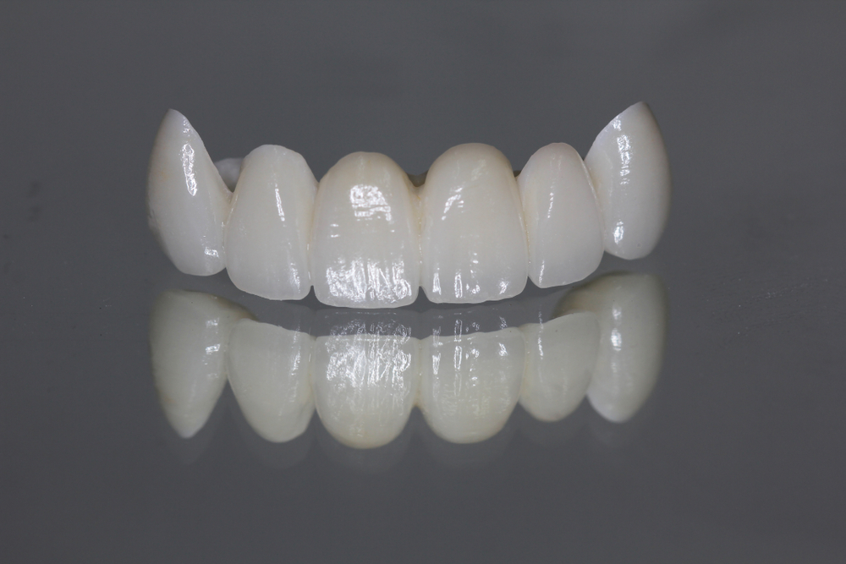
Definición
La mayoría de las porcelanas dentales son compuestos de oxígeno con metales ligeros o seudo-metales. Son estructuras inorgánicas. Con una fase cristalina y otra de vidrio.
Notes:
La mayoría de las porcelanas dentales son compuestos de oxígeno con metales ligeros o seudo-metales. Son estructuras inorgánicas. Con una fase cristalina y otra de vidrio que bajo procesos de horneados y vitrificados lo convierten en la primera alternativa de elección cuando de estética se trata por sus propiedades físicas y durabilidad.

Slide 17
Cerámicas=Porcelanas son diferentes de resinas compuestas
La mayoría de las porcelanas dentales son compuestos de oxígeno con metales ligeros o seudo-metales. Son estructuras inorgánicas. Con una fase cristalina y otra de vidrio.
Notes:
Es muy importante diferenciar la nomenclatura propia para cada material de restauración estético respecto de un paciente en consulta para evitar una comunicación inespecífica que a su vez cumpla con su expectativa, que le permita cumplir con la funcionalidad y la reconstrucción más viable.

Slide 18
Propiedades
Biocompatibilidad.
Estabilidad de color a largo plazo.
Resistencia al desgaste, a la tracción, a la fractura y a la fatiga.
Capacidad de ser conformadas.
Naturaleza refractaria.
Gran dureza.
Susceptibilidad a la fractura bajo cargas de torsión o flexión.
Químicamente inertes.
Imitar la apariencia de los dientes naturales.
Aislamiento (baja conductividad térmica y eléctrica)
Notes:
Con las propiedades mencionadas y comparativamente con otros materiales supera cada una de las enlistadas, sin embargo la única desventaja es que es de alto costo por la infraestructura y equipo de laboratorio que requiere.

Slide 19
Composición
Cerámicas vítreas a partir de sílice y feldespato (relativamente puros e incoloros) ya sea potásico o de sodio o ambos, tienden a formar leucita, la cual sirve en las porcelanas para controlar los coeficientes de contracción térmica.
Óxidos de cerio, zirconio, titanio o estaño que funcionan como opacificador (enmascara el metal) para minimizar el grosor.
Óxido bórico - modificador del vidrio.
Dióxido de sílice (cuarzo, tridimita, cristobalita y sílice fundido) eleva la temperatura de fusión.
Dióxido de zirconio - presenta resistencia a la flexión igual a la del acero.
Leucita: incrementa la expansión térmica hasta hacerla compatible con el metal.
Óxido de aluminio, de calcio y de zinc.
Notes:
Cerámicas vítreas a partir de sílice y feldespato (relativamente puros e incoloros) ya sea potásico o de sodio o ambos, tienden a formar leucita, la cual sirve en las porcelanas para controlar los coeficientes de contracción térmica.
Óxidos de cerio, zirconio, titanio o estaño que funcionan como opacificador (enmascara el metal) para minimizar el grosor.
Óxido bórico - modificador del vidrio.
Dióxido de sílice (cuarzo, tridimita, cristobalita y sílice fundido) eleva la temperatura de fusión.
Dióxido de zirconio - presenta resistencia a la flexión igual a la del acero.
Leucita: incrementa la expansión térmica hasta hacerla compatible con el metal.
Óxido de aluminio, de calcio y de zinc.

Slide 20
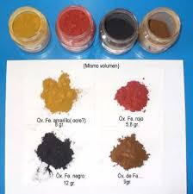
Composición
Óxidos pigmentados obtenidos por fusión de óxidos metálicos con vidrio y feldespatos:
Óxido de níquel o hierro – marrón
Óxido de cobre – verde
Óxido de titanio – marrón amarilleado
Óxido de manganeso – lavanda
Óxido de cobalto - azul
Notes:
Óxidos pigmentados obtenidos por fusión de óxidos metálicos con vidrio y feldespatos:
Óxido de níquel o hierro – marrón
Óxido de cobre – verde
Óxido de titanio – marrón amarilleado
Óxido de manganeso – lavanda
Óxido de cobalto - azul

Slide 21
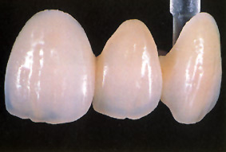
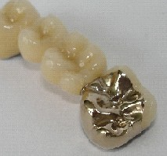
Clasificación General
Por su uso o indicaciones anterior, posterior, coronas, facetas, postes y núcleos, para prótesis parcial fija, de dentina, de dentina opaca (también conocida como de cuerpo o gingival), de recubrimiento marginal, cerámica coloreada, cerámica glaseada y de autoglaseado.
Notes:
La clasificación de la porcelana es compleja ya que con la tecnología se ha diversificado las opciones de manufactura de acuerdo a su composición, zona a reconstruir prontitud de la obtención de la restauración.

Slide 22
Propiedades
Es una porcelana de alta resistencia de color blanco en su totalidad, obteniendo así un resultado más estético y además permite un mejor paso de la luz a través del diente.
Son ligeras y resistentes, de hecho a día de hoy el zirconio utilizado en odontología es comparativamente igual de resistente que la prótesis dental de metal porcelana pero con mayor estética.
Es más aislante que la prótesis dental de metal porcelana, permitiéndonos comer alimentos fríos y calientes sin que tengamos desagradables molestias.
Son más caras porque requieren la utilización de mayor tecnología.
Tienen la ventaja de que cuando hay pequeñas retracciones de encía, no se ve ningún reborde oscuro como ocurre con la prótesis dental de metal-porcelana.
Es la opción ideal en pacientes con alergias a metales.
Notes:
Dentro de la propiedades que tiene por naturaleza cuando son libres de metal son muy ligeras y resistentes, altamente estéticas y es la opción de elección en caso de pacientes alérgicos a metales.

Slide 23
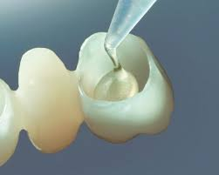
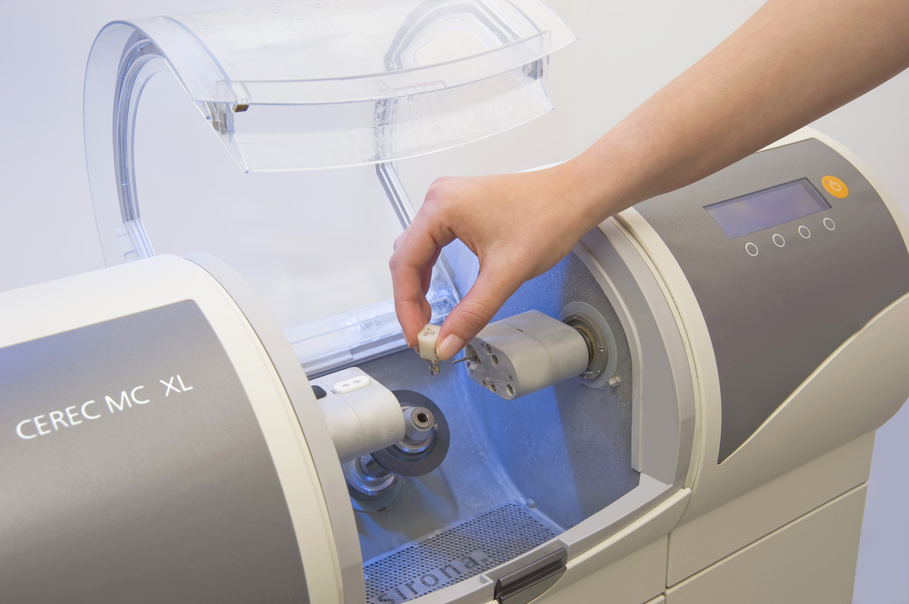
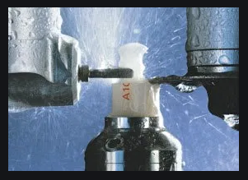
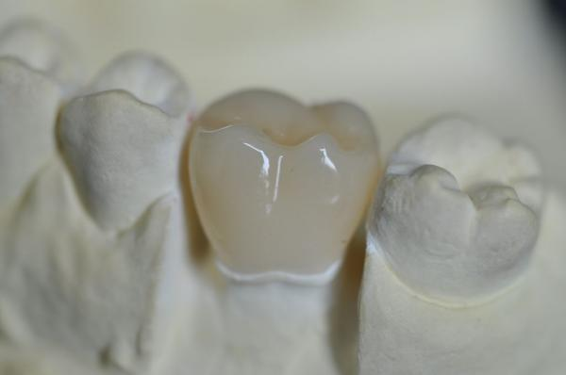
Sistema CAD-CAM
Notes:
De las opciones de reconstrucción más rápidas, dado que puede obtenerse el mismo día de la cita en consultorio dental está el sistema CAD-CAM el cual consiste en una cámara intraoral que por escaneado copia la estructura dental a reconstruir y por soffware y modelos computarizados obtienen la estructura a reconstruir en un sistema de fresado automático- mecánico para en un lingote cerámico tallarlo con exactitud más cercana al sellado, cuyo penúltimo paso debe ser sometido a calor para vitrificado para darle el lustre e impermeabilidad que éste tipo de restauración requiere ser cementado con algún material a base de resina compuesta con todos los pasos de grabado, lavado, etc.

Slide 24
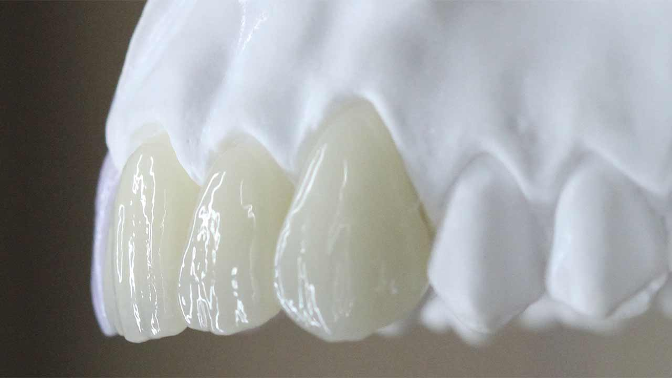
Clasificación General
Por su método de fabricación y sinterizado, sinterizado parcial, por infiltración de vidrio, CAD-CAM y para duplicado mediante fresadora-copiadora.
Por la temperatura de horneado (baja, media o alta fusión)
Por su microestructura – vítrea, cristalina, de vidrio con cristal.
Por su translucidez - opacas, translúcidas y transparentes.
Por la resistencia a la fractura.
Notes:
La cerámica dental se clasifica de acuerdo la temperatura de horneado, su microestructura, tranlucidez, su resistencia a la fractura que la tornan también la individualización de la elección cuando resistencia, estética y oclusión lo determinen.

Slide 25

Potencial estético
Cuando lo que se requiere es la estética en piezas anteriores, las coronas metal cerámicas no son la mejor opción ya que cuando la encía sufre recesión, puede aparecer una línea oscura en el margen vestibular como consecuencia del margen metálico.
Únicamente cuando el paciente se oponga a que su prótesis sea fabricada con cofia metálica es cuando debe plantearse el uso de prótesis parcial fija totalmente cerámica en sectores posteriores.
Notes:
Únicamente cuando el paciente se oponga a que su prótesis sea fabricada con cofia metálica es cuando debe plantearse el uso de prótesis parcial fija totalmente cerámica en sectores posteriores.
Cuando lo que se requiere es la estética en piezas anteriores, las coronas metal cerámicas no son la mejor opción ya que cuando la encía sufre recesión, puede aparecer una línea oscura en el margen vestibular como consecuencia del margen metálico.

Slide 26
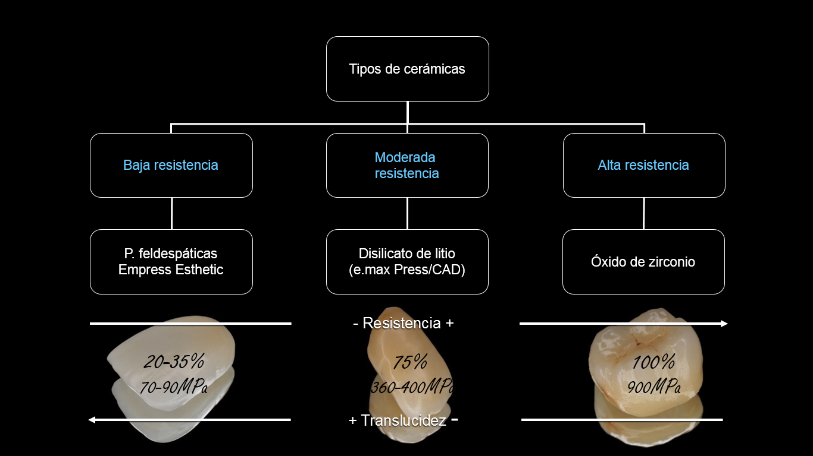
Tipos de cerámica
Notes:
Respecto a los tipos de cerámica encontramos las de baja resistencia (feldespáticas) indicada para dientes anteriores en prótesis fija individual, carillas, brakets y piezas artificiales para prostodòncia total, la de mediana resistencia de disilicato de litio indicado para piezas que soportan piezas mayores de masticación como premolares y los de alta resistencia a fuerzas comprensivas a base de óxido de zirconio el cual está indicado para piezas posteriores (molares).

Slide 27
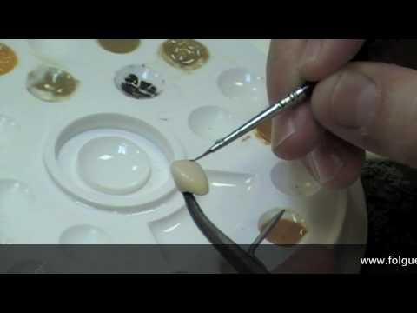
Condensación de la Porcelana
Las porcelanas se presentan en forma de un fino polvo para mezclar con agua y condensar en la forma deseada.
La compactación densa de partículas del polvo ofrece dos ventajas:
menor contracción tras la cocción y
menor porosidad después del horneado.
En cualquiera de los tres métodos no debe dejarse secar la porcelana hasta que se haya terminado la condensación.
Notes:
Debido a que la cerámica dental se expende en frascos de polvo sumamente fino para mezclar con agua bidestilada en sus diferentes tonalidades y colores es muy importante tener presente que se lleva a cabo en laboratorio en espacios pequeños libres de contaminación y polvo para poder modelar la porcelana dental, para que no se adhiera nada que interfiera en el modelo inicial ya que aterrizaría en una fractura o desprendimiento de la cerámica que implica un fracaso clínica del odontólogo. Se lleva el modelado bajo 3 técnicas diferentes: Las porcelanas se presentan en forma de un fino polvo para mezclar con agua y condensar en la forma deseada.
La compactación densa de partículas del polvo ofrece dos ventajas:
menor contracción tras la cocción y
menor porosidad después del horneado.
En cualquiera de los tres métodos no debe dejarse secar la porcelana hasta que se haya terminado la condensación.

Slide 28
Métodos de Condensación
Vibración – La porcelana humedecida se coloca con suave vibración y el exceso de agua se elimina con un trapo limpio.
Espatulación – la porcelana mojada se modela con la espátula .
Pincelado – el polvo seco se adiciona mediante un pincel al polvo húmedo ya colocado para que absorba el excedente de agua.
Notes:
Dentro del método de condensación existen 3 maneras de llevarlo a cabo:
Vibración – La porcelana humedecida se coloca con suave vibración y el exceso de agua se elimina con un trapo limpio.
Espatulación – la porcelana mojada se modela con la espátula .
Pincelado – el polvo seco se adiciona mediante un pincel al polvo húmedo ya colocado para que absorba el excedente de agua.

Slide 29
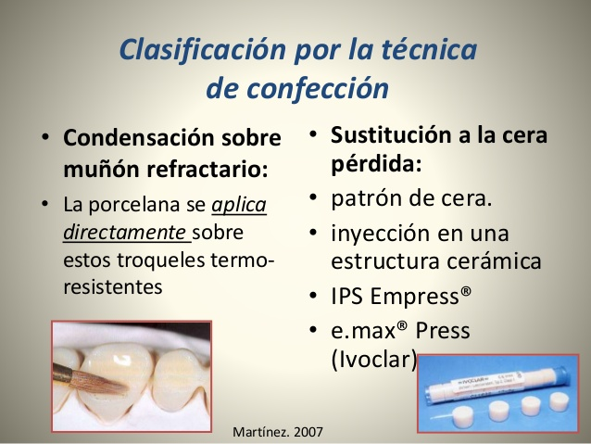
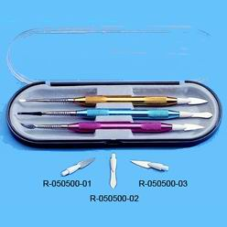
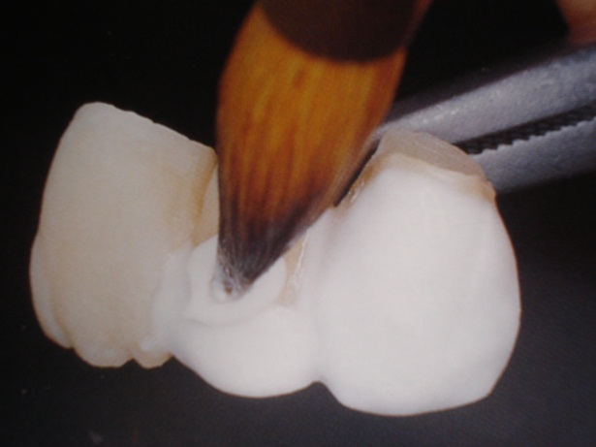
Notes:
Existe otra técnica con núcleo de vidrio con técnica de cera perdida cuando es libre de metal y se usa la misma técnica como si fuera de metal pero en lugar de éste se usa un bloque a fundir cerámico.

Slide 30
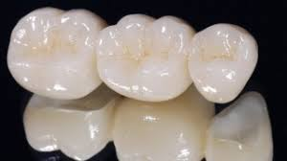
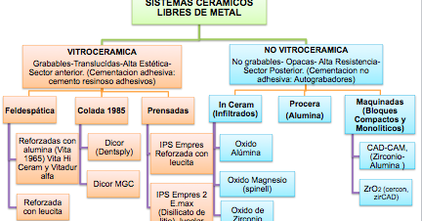
Notes:
Dentro de los sistemas cerámicos existe una variedad de restauraciones libres de metal la cual es la más utilizada hoy en día especialmente por los odontólogos para pacientes alérgicos, para los que practican odontología neurofocal y los naturistas aun cuan la zirconia es un metal dentro de la tabla periódica, solo que es de color blanco capaz de ser pigmentado. Se presentan algunas marcas con su nombre comercial y su componente básico.

Slide 31
Sinterización de la porcelana
Sinterización de fase líquida: proceso por el cual las partículas coalecen, controlado por difusión entre las partículas a una temperatura lo suficientemente alta como para formar un sólido denso.
Las reacciones termoquímicas se completan durante la fabricación de la porcelana de modo que durante el proceso de cocción lo único que se produce es la sinterización (objetivo de la cocción) es decir, las partículas del polvo se unen entre sí para formar la prótesis.
Notes:
Se le llama sinterización cuando el polvo cerámico ya está colocado en sitio para hornear, donde las partículas que fueron humedecidas con agua bidestilada con la forma aproximada que van a tener así como el color de cada capa se coalecen por acción del calor, es decir se funden en una sola estructura ya no por partículas, formando una estructura sólida, única, translúcida y muy estética de apariencia vitrificada.

Slide 32
Modificadores de Vidrio
Se emplean para obtener porcelanas dentales con diferentes temperaturas de cocción:
Fusión Alta – 1300°C
Fusión Media - 1101-1300°C
Fusión Baja – 850-1100°C
Fusión Ultrabaja - se emplean con aleaciones de titanio, muestran valores bajos en el desgaste de los dientes antagonistas.
son usadas para
fabricar dentaduras.
Para la confección
de corona
y puentes o como núcleo
Notes:
La cerámica dental de acuerdo a las capas que reconstruirán la forma y color de cada restauración de acuerdo a la zona de trabajo durante la masticación requieren de una selección de porcelanas con diferentes puntos de fusión que bajo esta premisa son:
Fusión Alta – 1300°C
Fusión Media - 1101-1300°C
Fusión Baja – 850-1100°C
Fusión Ultrabaja - se emplean con aleaciones de titanio, muestran valores bajos en el desgaste de los dientes antagonistas.

Slide 33
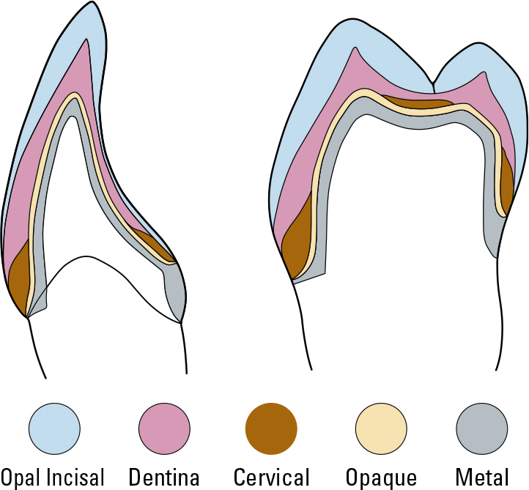
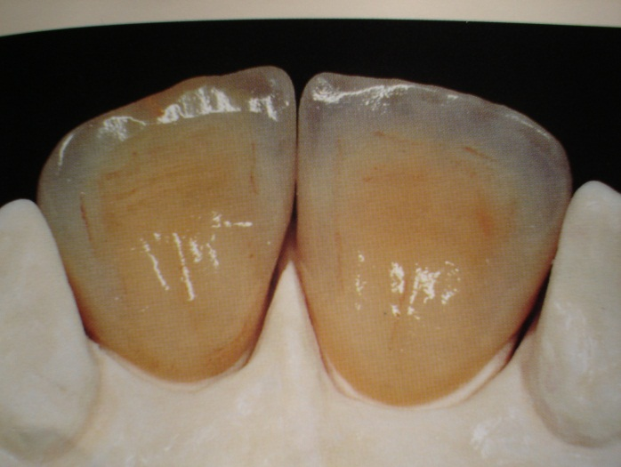
Porcelanas de recubrimiento:
Porcelanas de fusión ultrabaja (porcelanas vidrios)
Coloreadas
Glaseadas (autoglaseado o glaseado añadido)
Notes:
En la reconstrucción de una cerámica con alta escuela requiere de un dominio de técnica que bajo la indicación del odontólogo sugerida se llevan a cabo diferentes capas como es el caso de éste ejemplo en una restauración metal-cerámico cuya funda debe ser cubierta para evitar translucidez del metal y que las capas subsiguientes reconstruyan la anatomía, forma , color y translucidez de los dientes contiguos y antagonistas.

Slide 34
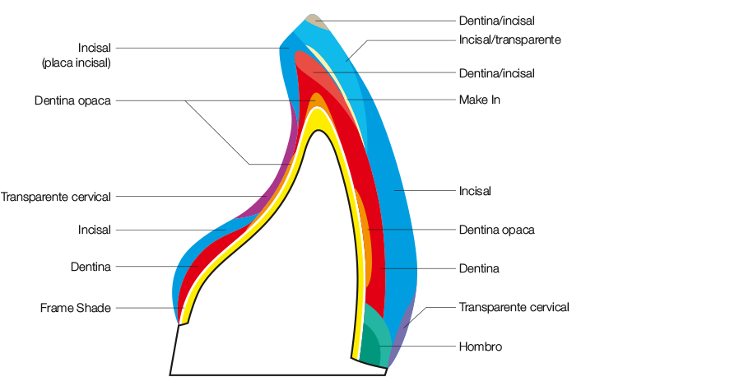
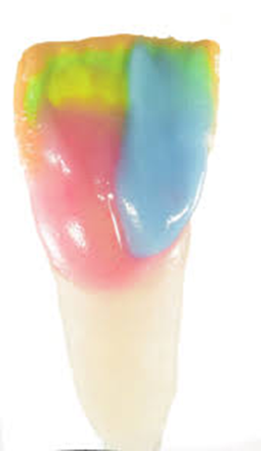
Capas cerámicas
Notes:
Los colores se ven exagerados pero cuando en el horneado se modifican por su compactación la cual ya es de apariencia estética en sus diferentes capas con color de óxido inicial.

Slide 35
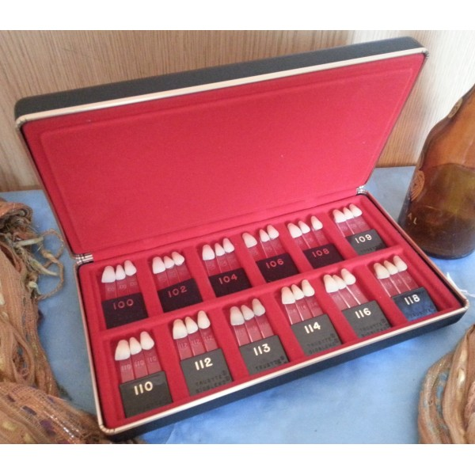
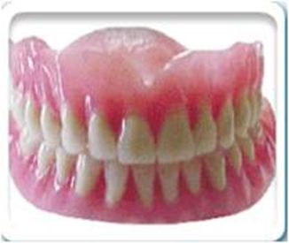
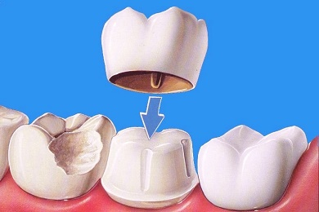
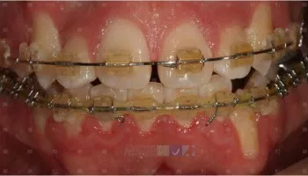
Usos de la cerámica dental
Estuche de cerámicas dentales
Dientes artificiales de porcelana
Brackets de cerámica
Coronas de prótesis fija de cerámica libre de metal
Notes:
Estos son algunos ejemplos de para que se utiliza la cerámica dental en Odontologìa con la finalidad de estética, funcionalidad y resistencia y como es el caso de los brackets de cerámica y coronas libres de metal

Slide 36
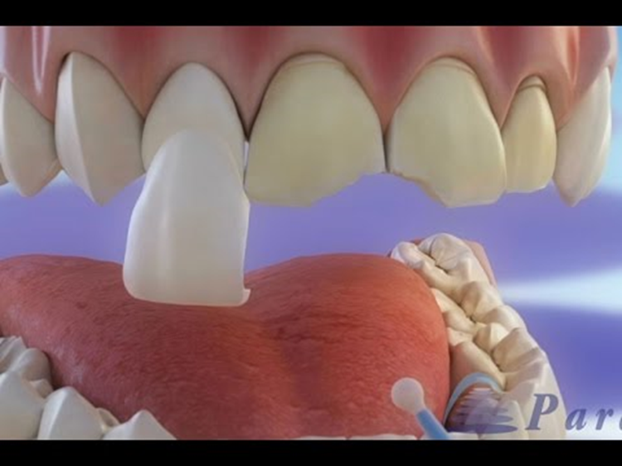
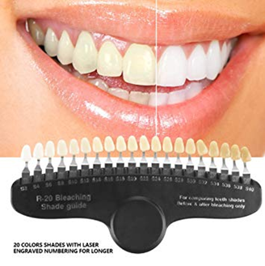
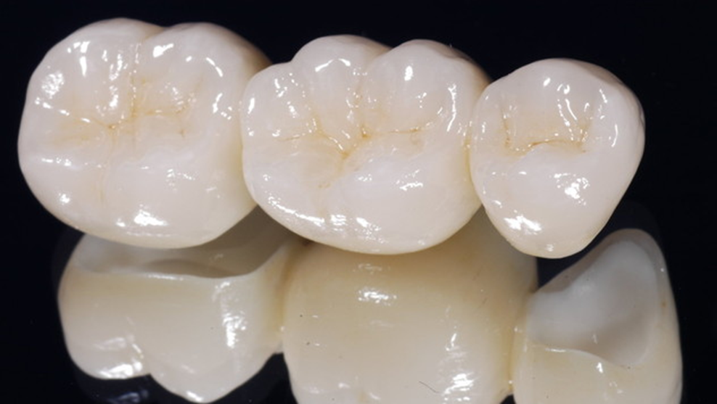
Usos de la cerámica dental
Notes:
Otros usos son la elaboración de protesis fija en puentes de tres unidades, cerámicas, carillas dentales, y elaboración de colorímetros para muestras específicas según cada marca comercial y su coloración de óxidos metálicos.

Slide 37
Métodos de procesado
Metal-cerámica.
Porcelana aluminosa con núcleo de porcelana aluminosa.
Porcelana con núcleo de porcelana de leucita reforzada.
Porcelana de leucita moldeada por presión o inyección.
Vitrocerámica.
Porcelana de aluminio sinterizado.
Porcelana de óxido de aluminio sinterizado.
Vitrocerámica procesada con un cristal colado.

Slide 38
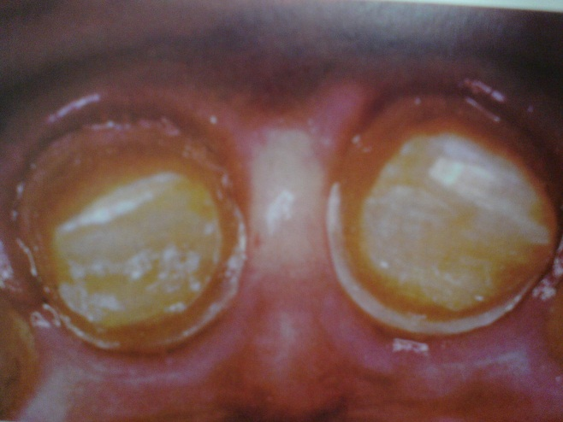
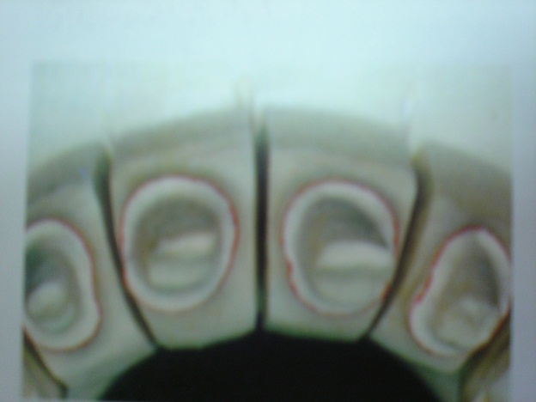
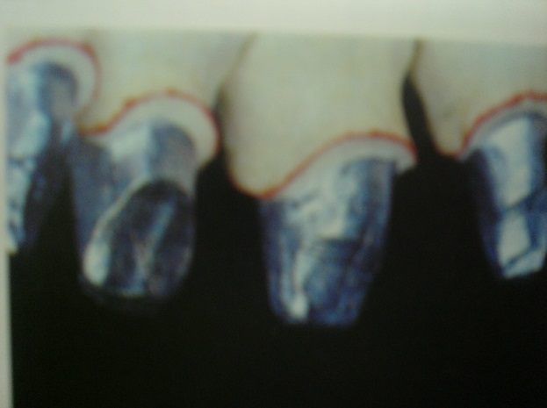
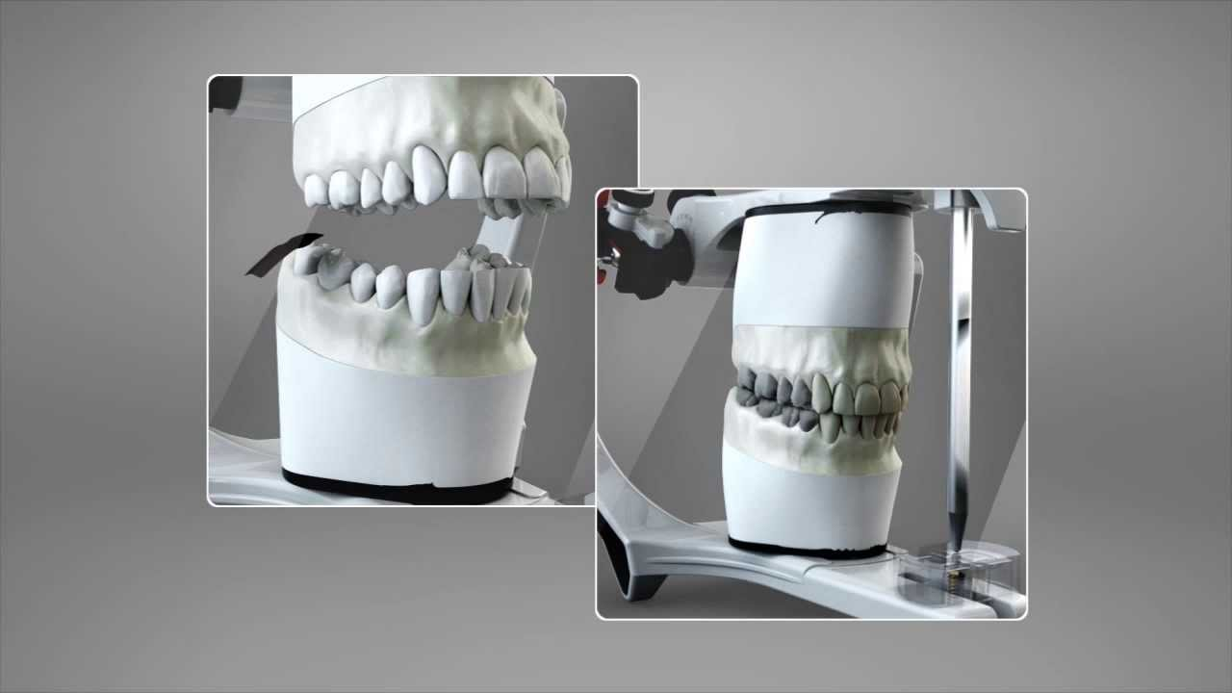
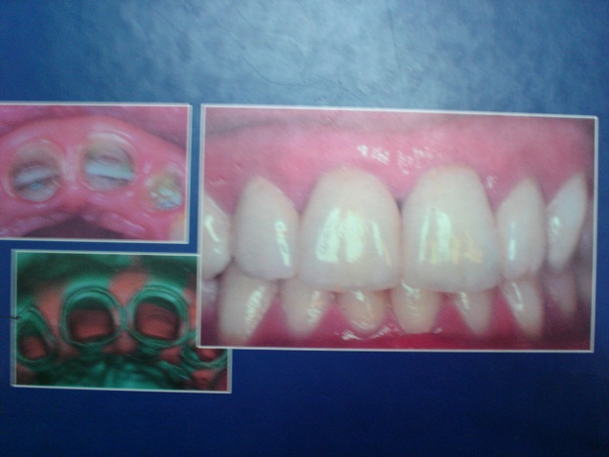
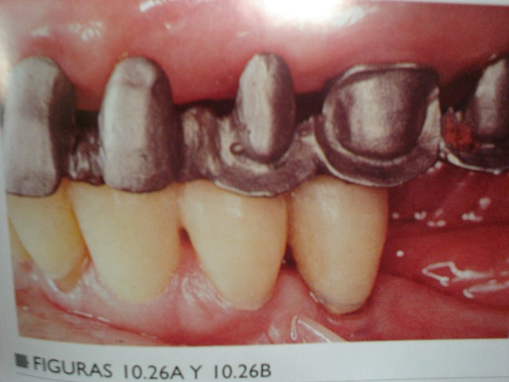
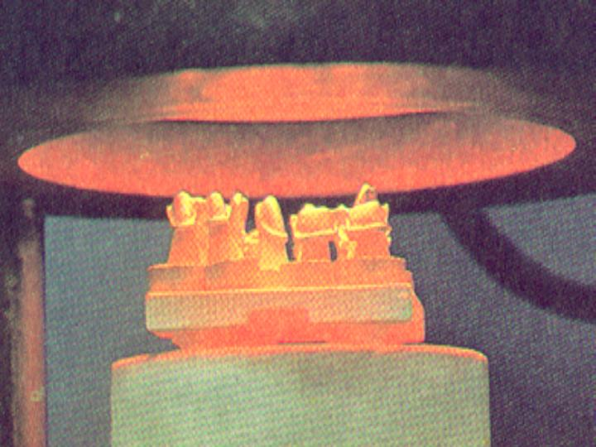
Corona metal-cerámica
Notes:
Pasos:
Cortes dentales
Toma de impresiones
Modelos corridos en yeso y articulados
Espaciador en los muñones
Horneado
Fundas metálicas
Materiales metalcerámicos colocados en boca

Slide 39
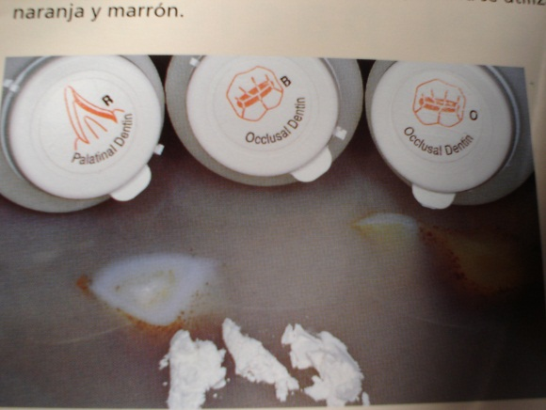





Notes:
Este es un horno cerámico, con muestras de óxidos metálicos, asi como diferentes pruebas de las diferentes etapas de la cerámica antes de la sinterización.

Slide 40

Brackets de cerámica

Slide 41



Personalidades antes y después de la cerámica dental
Notes:
La mejora de sonrisa en paciente que son figuras públicas antes y después del odontólogo con reconstrucción en cerámica en la cual existe desde software para estudio y diseño de sonrisa en donde el cambio es contundente en donde no solo se ve dientes sino oclusión, forma de cara, tono de piel y músculos que terminan por definir la reconstrucción estètica.

Slide 42


Fin
Nota: también se pueden realizar en resina acrílica autopolimerizable,: feliz día de muertos!
Notes:
“Otras modalidades del uso de la cerámica en producciones cinematográficas y caracterizaciones”.

Slide 43
Bibliografía
La Ciencia de Los Materiales Dentales de Phillips Kennet J. Anusa Vice, Phd, Dmd -Editorial Elsevier Saunders 11° Edición Madrid España 2004 Isbn 84-8174-746-7
Barceló, Materiales Dentales, conocimientos prácticos aplicados, Editorial Trillas, 3ª Ed. 2010.
Hatrick, Carol Dixon, Materiales Dentales, Aplicaciones Clínicas, edit Manual Moderno, 2012.
Guzmán Humberto, Biomateriales de uso clínico, Edit. ECOE Ediciones, 2013.
Aspectos Clínicos de los Materiales Dentales. Marcia Gladwin Edit. Manual Moderno, México, 2001. ISBN 968-426934
6. Atlas de Cemento de Ionmero de Vidrio. Graham J. Mount. Edit. Salvat.
7. Biomateriales Dentales. José Luis Cova N. Edit Amolca , Colombia, 20048Atlas de 8. 8. Operatoria Dental William W. Howard y Richard C. Moller, Manual Moderno, México DF 1986
Notes:
Esta es la bibliografía para consultar a nivel del semestre

